Slide 1
影像處理技術應用於茶葉萎凋程度評估
Image processing technology for tea withering evaluation
洪福良、蔡燿全、江俊宇

Slide 2
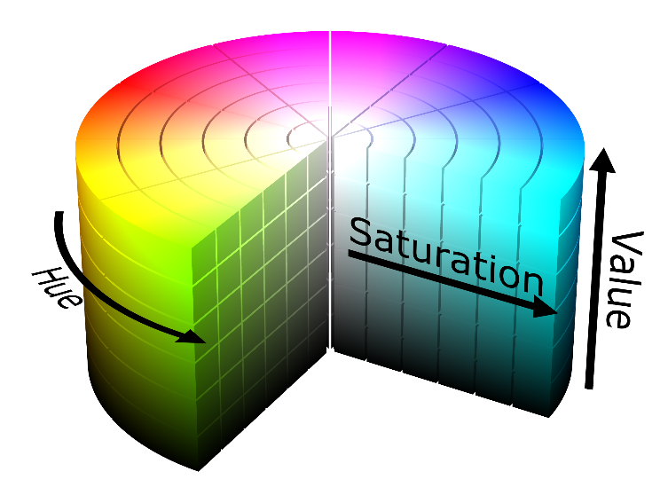
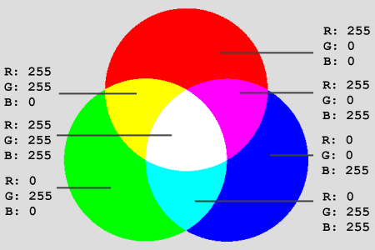
前言-色彩空間
HSV、HSI色彩空間是以人的視覺系統出發，用色調(Hue)、色飽和度(Saturation)和亮度 (Intensity或Brightness)来描述色彩，比RGB色彩空間更符合人的視覺特性。
色調、色相(Hue)：色彩的基本屬性。例如紅色、橘色或綠色等。
飽和度(Saturation ) ：又稱色度，是指色彩的強度或純度。飽和度代表灰色與色調的比例，並以0% (灰色)到100% (完全飽和)來衡量。
亮度(Intensity) ：是指顏色的相對明暗度，通常以0% (黑色)到100% (白色)的百分比來衡量。
在HSV色彩空間，對圖像進行處理較為有效。
RGB色彩空間
HSV色彩空間模型

Slide 3
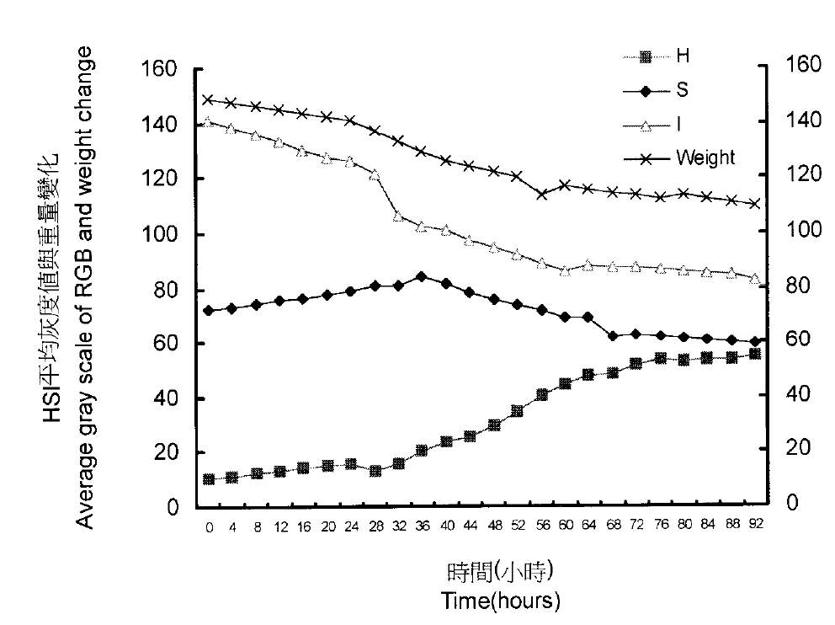
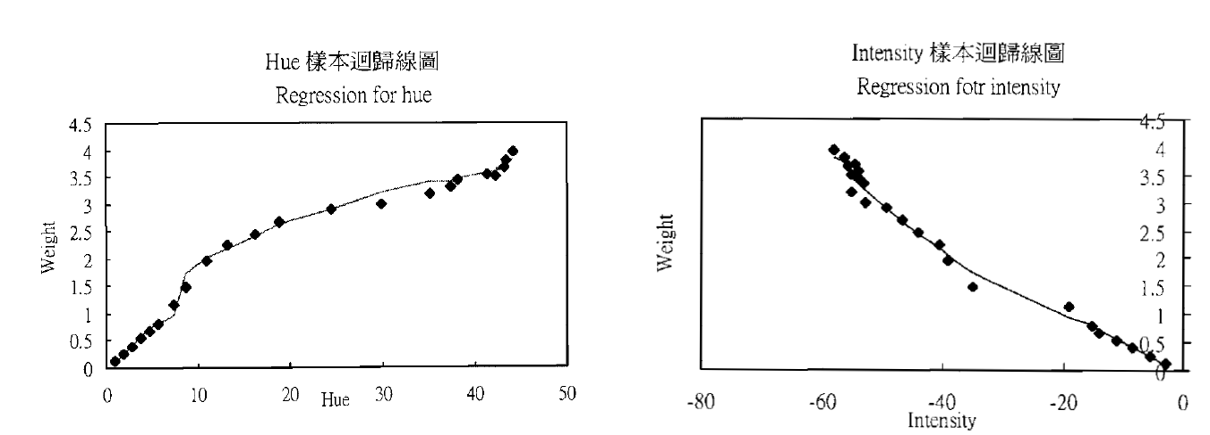
前言-文獻回顧
應用影像處理檢測荔枝果皮之顏色變化
柯建全 ，黃膺任， 艾群
1999
經由色彩空間轉換、形態學平滑化及輪廓追蹤之影像處理技術，量測出每一顆荔枝定量參數例如：RGB、HSI 平均灰度值、面積、周長等。
結果顯示，HSI 色彩模式中，平均色調值(Hue)與重量變化最具相關性。
Quality inspection of bakery products using a color-based machine vision system
1998
MOHD ZAID ABDULLAH, SABINA ABDUL AZIZ and ABDUL MANAN DOS MOHAMED
將RGB色彩空間轉換至HSV色彩空間，並利用色調值(Hue)進行分類。
結果顯示，該演算法能夠在大多數情況下以高於88％的準確度對鬆餅進行分類。
Discrimination and classification of fresh-cut starfruits(Averrhoa carambola L.) using automated machine vision system
2006
M.Z. Abdullah, J. Mohamad-Saleh, A.S. Fathinul-Syahir, B.M.N. Mohd-Azemi
利用HSI色彩空間中的色調(Hue)特徵對楊桃進行成熟與非成熟的分類。
分析顏色和形狀容易受到照明強度變化的影響。

Slide 4
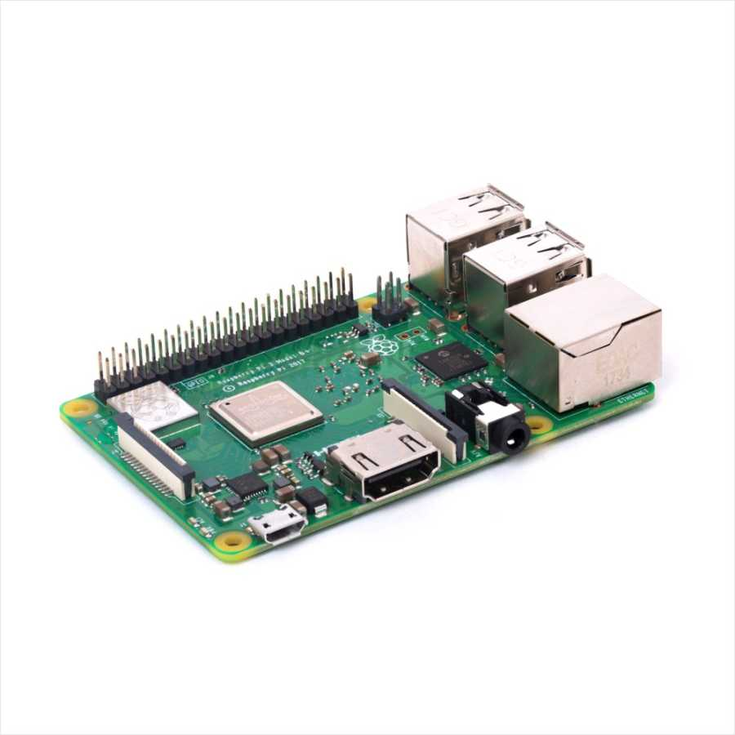
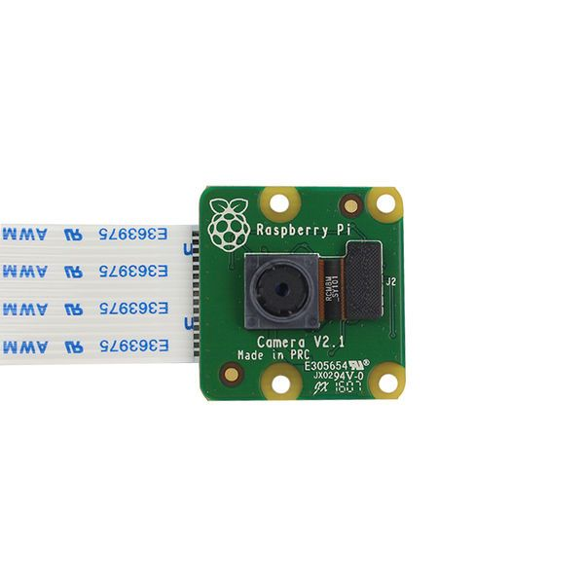
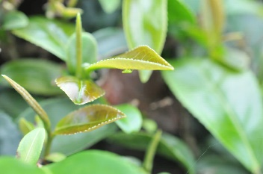
先期試驗架構
透過Raspberry Pi 結合可見光相機，並利用OpenCV進行影像處理，轉換RGB色彩空間為HSV色彩空間，並計算影像內平均R、G、B、H、S和V值，以評估茶葉萎凋程度。
Raspberry Pi
Image Processing
萎凋程度
RGB三原色
HSV色彩空間
Video
Camera
HSV顏色對照表
 | 黑 | 灰 | 白 | 紅 |  | 橙 | 黃 | 綠 | 青 | 藍 | 紫
H_{min} | 0 | 0 | 0 | 0 | 156 | 11 | 26 | 35 | 78 | 100 | 125
H_{max} | 180 | 180 | 180 | 10 | 180 | 25 | 34 | 77 | 99 | 124 | 155
S_{min} | 0 | 0 | 0 | 43 |  | 43 | 43 | 43 | 43 | 43 | 43
S_{max} | 255 | 43 | 30 | 255 |  | 255 | 255 | 255 | 255 | 255 | 255
V_{min} | 0 | 46 | 221 | 46 |  | 46 | 46 | 46 | 46 | 46 | 46
V_{max} | 46 | 220 | 255 | 255 |  | 255 | 255 | 255 | 255 | 255 | 255

Slide 5
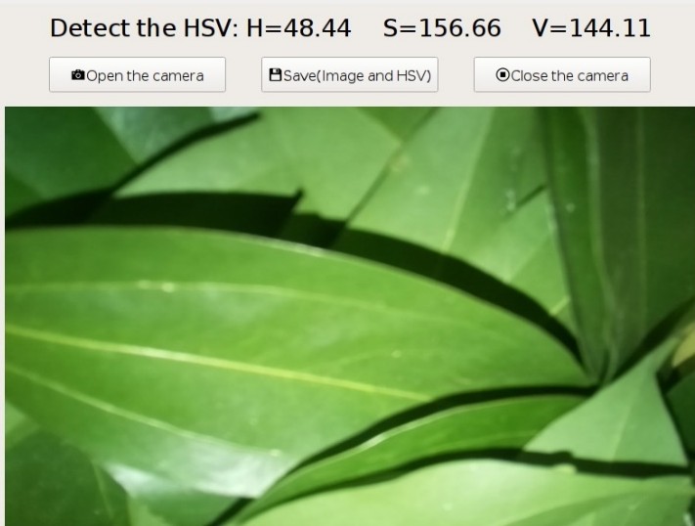


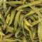


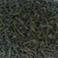
先期試驗架構
影像平均HSV
影像資訊
色彩空間轉換
計算影像平均HSV
儲存影像及HSV值至txt檔案
即時介面顯示
0%
發酵程度
100%
綠茶
白茶
黃茶
青茶
紅茶
黑茶
H | 43.52 | 31.55 | 26.35 | 36.76 | 19.30 | 44.17
S | 146.19 | 55.72 | 158.60 | 87.93 | 109.66 | 42.40
V | 126.14 | 137.53 | 126.08 | 87.42 | 69.55 | 55.94

Slide 6
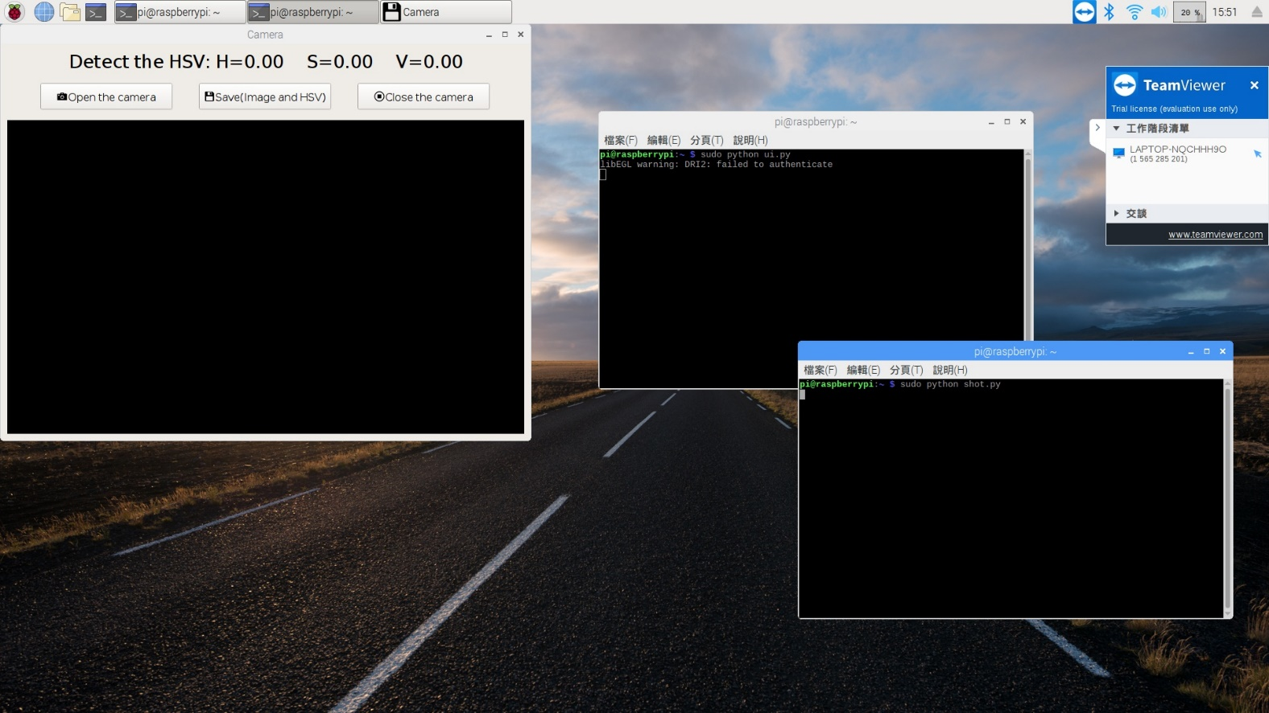


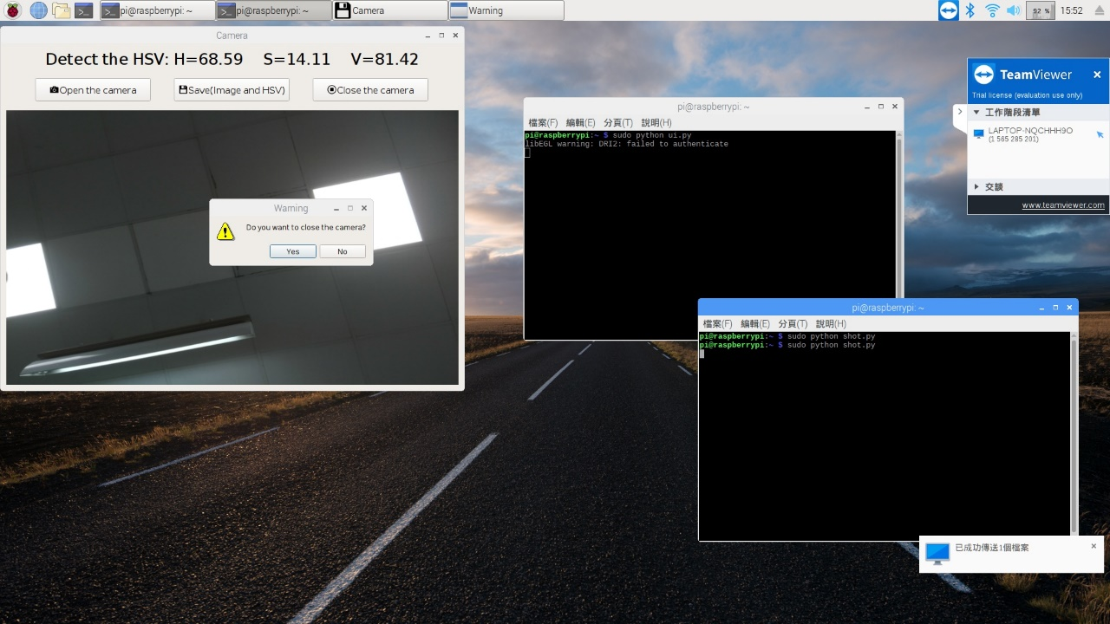
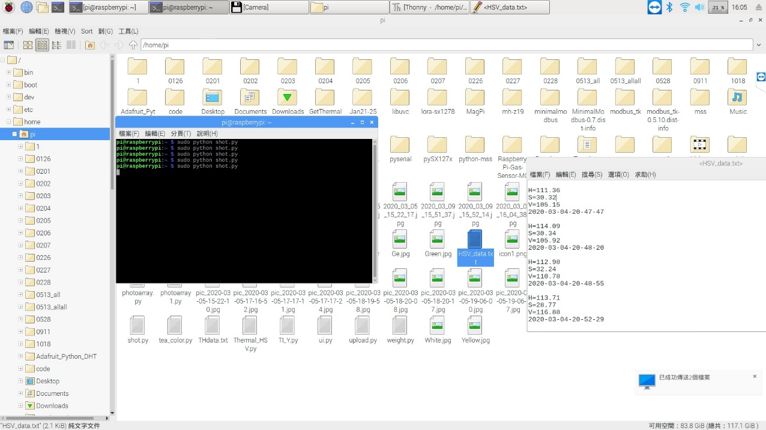


先期UI介面設計
由於檢測範圍為影像內所有色彩的平均HSV，因此光線的均勻性相當重要。
透過Python結合OpenCV程式庫實現使用者介面的設計。
先期UI介面
即時檢測平均HSV

Slide 7

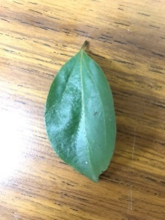
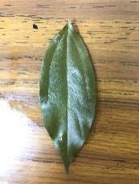
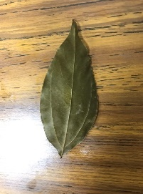
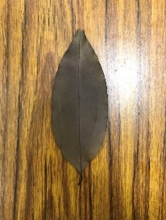
先期實驗結果
透過分別將不同烘烤程度的樹葉平均置於不透光之實驗箱中進行平均顏色分量(H、S、V)之測量。
實驗流程：
量測採摘後的顏色分量 → 烘烤90ºC 1小時
→ 置於實驗箱中紀錄 → 再烘烤100ºC 1小時
→ 置於實驗箱中紀錄 → 再烘烤130ºC 1小時
→ 置於實驗箱中紀錄
Raspberry Pi
Camera
Light
飽和度(S)的變化顯著，可用以評估萎凋程度
平均HSV顏色分量

Slide 8

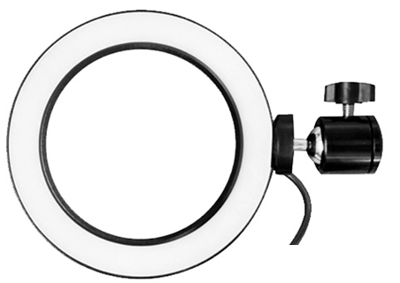

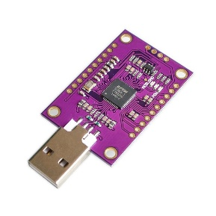
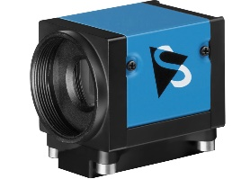
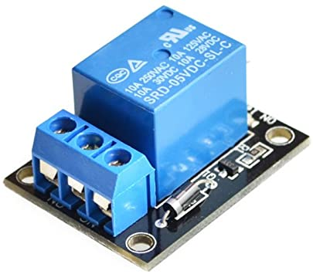


後期系統架構
Light
PC with Windows 10
系統架構
USB
USB
GPIO
FT232H
(FTDI chip)
Power supply
(AC110V to DC5V )
DFK 33UX265
Industrial Camera
Relay
o
com
燈光系統電路圖
NormalOpen
Relay
+
–
s
+
Light
+
–
s
-
FT232H
AC110V to DC5V
AC110V
L
L
Power supply
+
PC
N
N
-

Slide 9
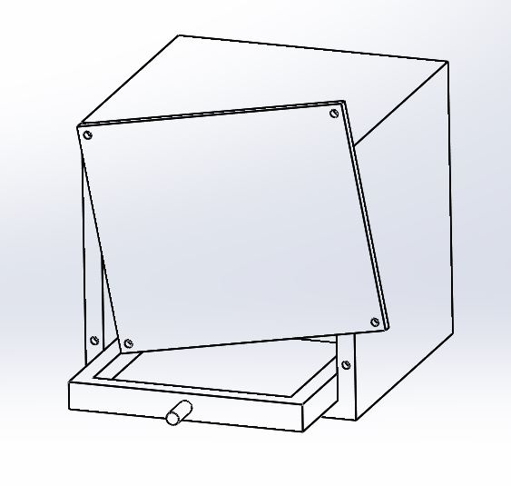
系統裝置-檢測箱設計

Slide 10
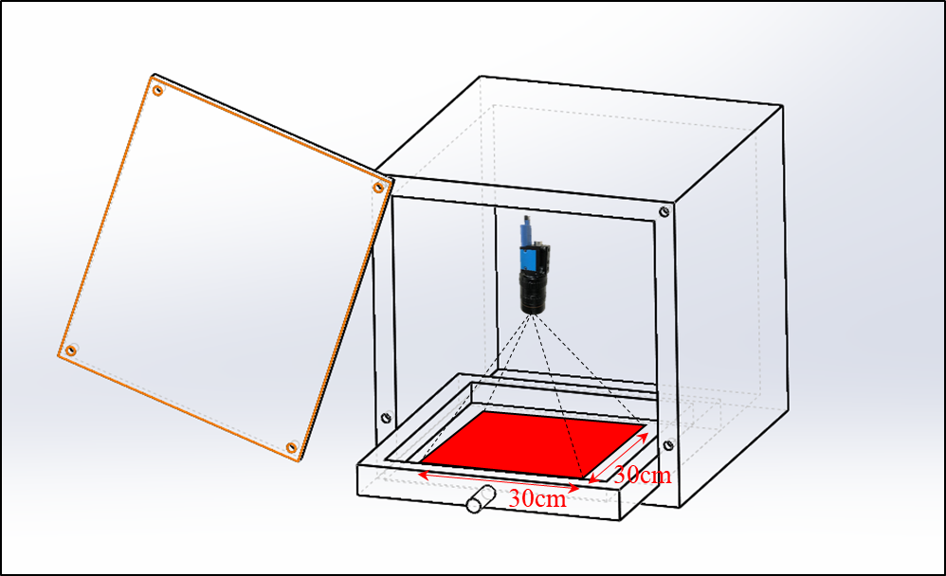
系統裝置-檢測箱設計

Slide 11
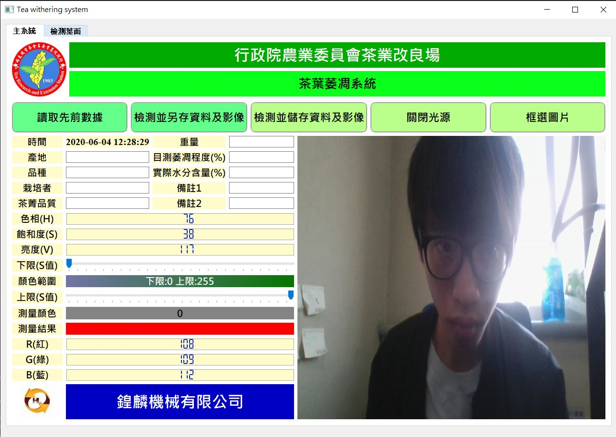
後期UI介面設計
功能頁面
手動輸入資訊區域
功能按鈕
影像平均HSV
即時影像顯示區域
顏色飽和度(S) 選擇區域
檢測結果顯示區域
影像平均RGB

Slide 12
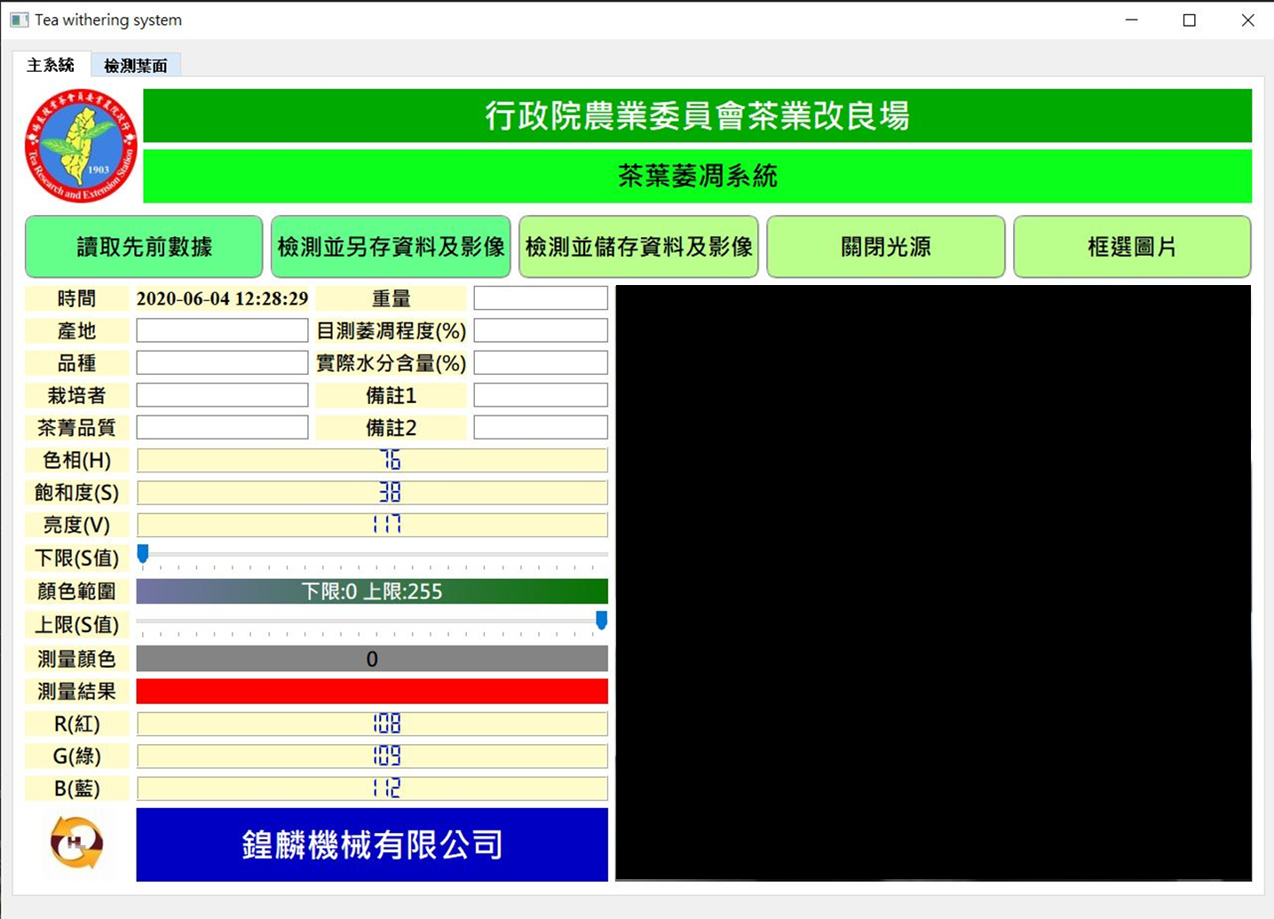
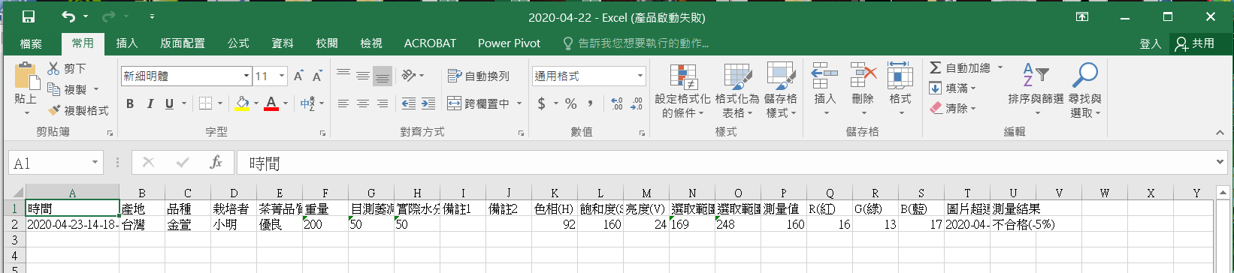
後期UI介面設計-功能介紹
Case for 尚未建立資料庫
第一筆資料的創建:資料輸入完畢並選擇顏色範圍後按下此按鈕以檢測並儲存數據與資料
圖片超連結以方便使用者讀取影像檔案

Slide 13
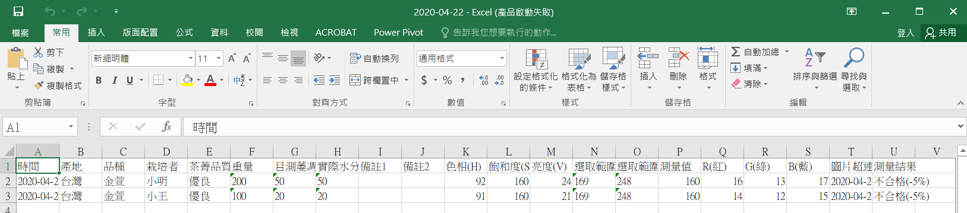
後期UI介面設計-功能介紹
Case for 尚未建立資料庫
具有第一筆資料後按下此按鈕可連續儲存資料於該檔案之中

Slide 14
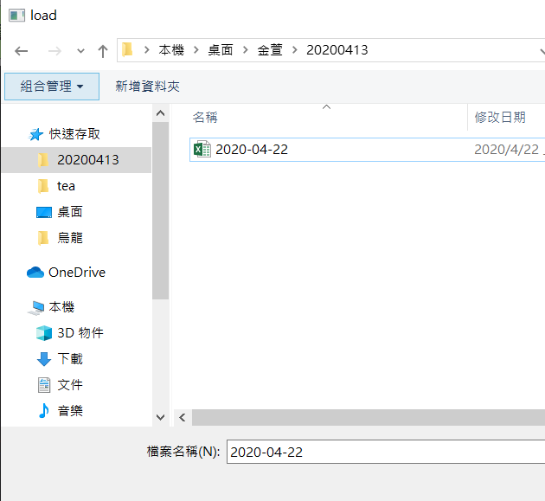
後期UI介面設計-功能介紹
Case for 已建立資料庫
此按鈕可讀取資料庫中的最後一筆數據

Slide 15
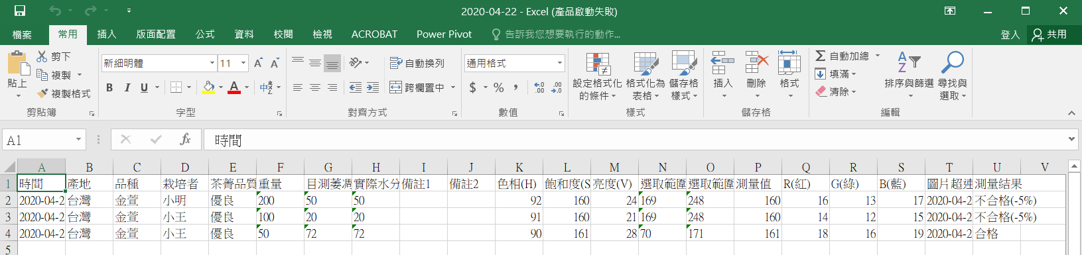
後期UI介面設計-功能介紹
Case for 已建立資料庫
連續儲存資料於先前讀取的檔案之中

Slide 16
後期UI介面設計-功能介紹
軟體開啟後燈光自動開啟，除此之外，設有光源開關

Slide 17
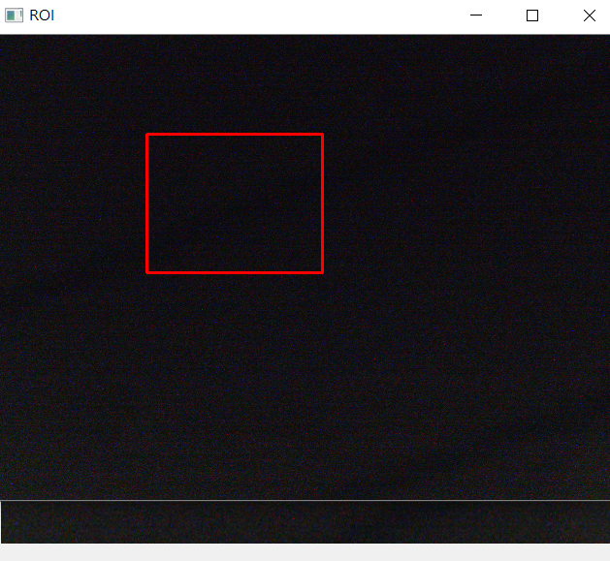
後期UI介面設計-功能介紹
此功能可使使用者自行框選所需檢測區域
按下’Enter’以鎖定選取範圍

Slide 18
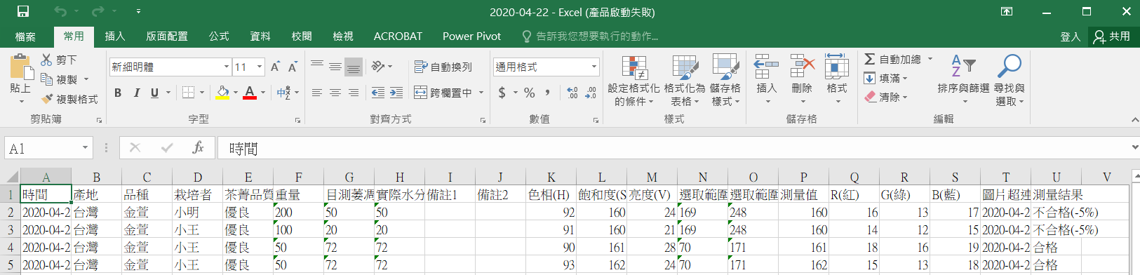
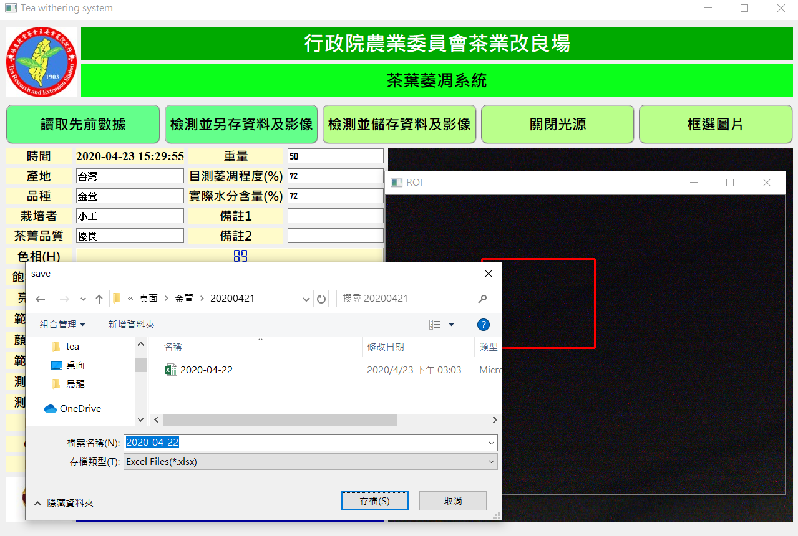
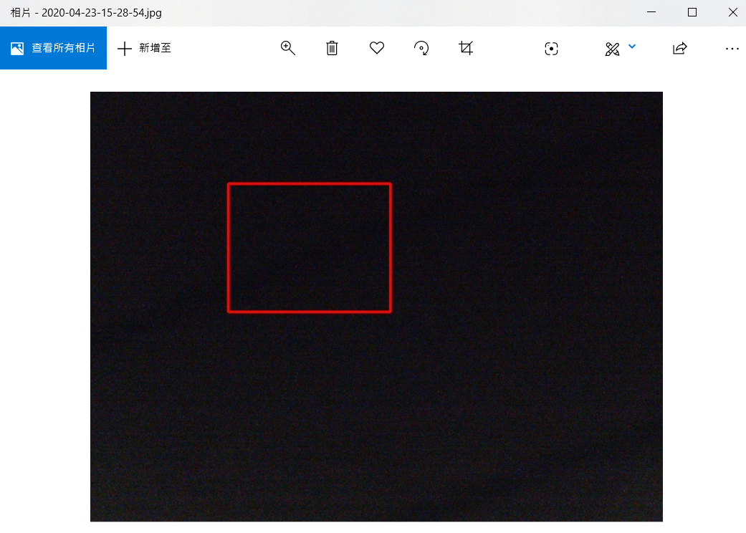
後期UI介面設計-功能介紹
選取範圍鎖定後按下’Enter’以儲存資料與影像

Slide 19
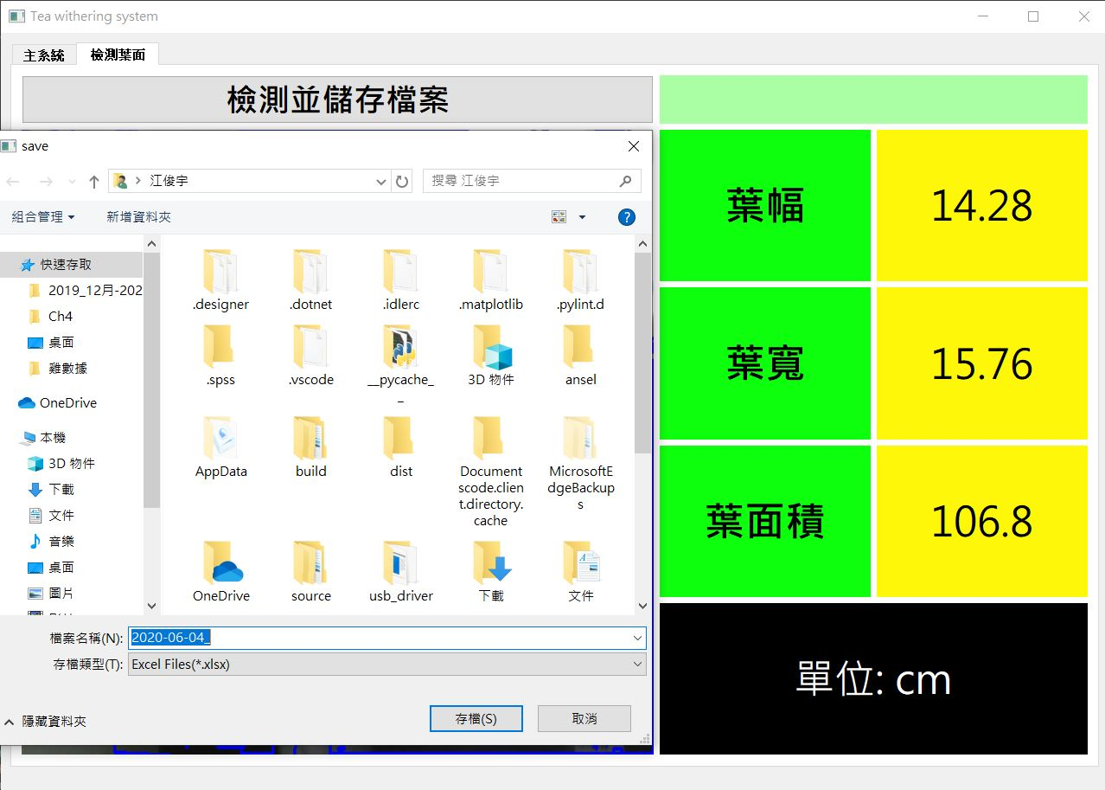
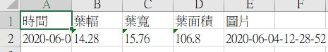
後期UI介面設計-功能介紹
*檔案讀取或儲存時excel檔案必須關閉
此按鈕可進行葉片大小檢測並使使用者自行
選擇欲儲存的路徑

